Slide 1
Věda, technika a technické vzdělávání
Významné objevy a vynálezy v historii techniky 1

Slide 2
Úloha techniky ve vývoji společnosti
Technika (z řečtiny techné = umět) – původně obsahovala vědomosti a dovednosti z řemeslné a umělecké práce.
„člověk doslova žije s technikou od okamžiku, kdy se z primáta stal biologický druh HOMO“ (Paturi, 1993,s.7).
Člověk bez potřebných základních technických vědomostí a dovedností by nemohl vést plnohodnotný život.
Člověk + Technika = cílený vztah k rozvoji společnosti.

Slide 3
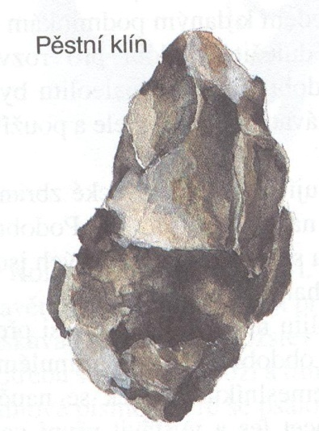
Významné objevy v historii techniky
Vývoj člověka:
Homo habilis (člověk zručný) asi před 1,8 mil. let a Homo erectus (vzpřímený) asi před 1,7 mil. let.
Pazourek a pěstní klín.
Člověk neandrtálský asi před 75-35 tis. let.
Jednoduché vrtáky a opalování hrotů.
Homo sapiens asi před 40-10 tis. let.
Kostěné násady, dlabané čluny.

Slide 4
Významné objevy v historii techniky
Počátky civilizací:
Paleolit asi před 35-15 tis. l.
Výroba drobných nástrojů, lovecké zbraně a opracování kostí a parohů,
Neolit asi před 8 tis. l.
První rolníci a řemeslníci, první metalurgie a hrnčířské práce, lněné a vlněné tkaniny.
7.-6.tis. př.n.l. poprvé tavena měď (olovo).
Kopí a sekery s kovovými hroty.

Slide 5
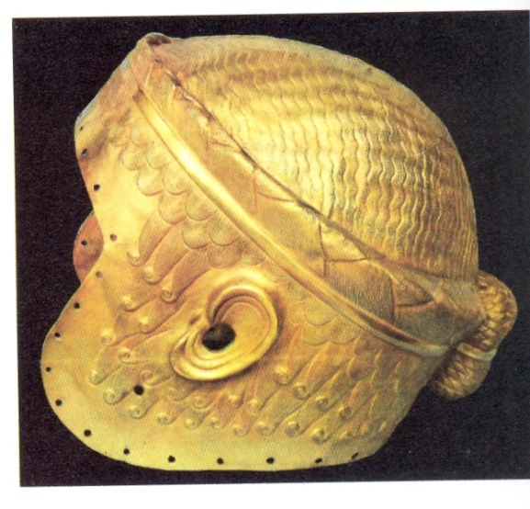
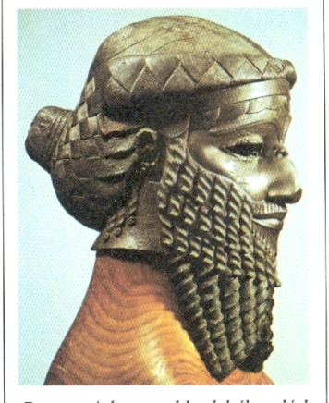
Významné objevy v historii techniky
I. Starověk:
Kolem r. 3700 př.n.l. první města v povodí Eufrat a Tigris.
Vznik písma (klínové - psané na hliněné destičky) asi 3300 př.n.l.
Rozvoj hutnictví 3000 př.n.l., výroba bronzu. Běžně se využívá drahých kovů.
2779 př.n.l. Počátky matematiky v Indii, Egyptě Sumeru.

Slide 6
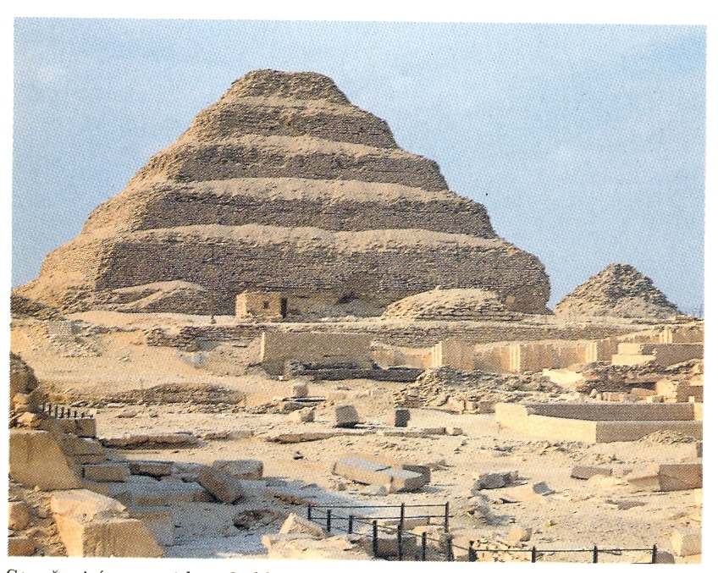
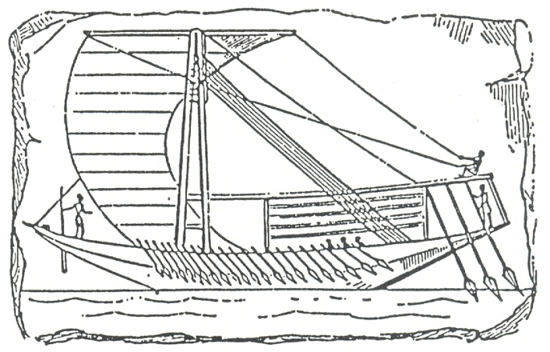
Významné objevy v historii techniky
Kolem r. 2630 př.n.l. pyramida v Sakkaře (Egypt).
Setkáváme se s prvními váhami a mírami – podpora obchodu.
2400 př.n.l. – rozvoj mořeplavectví, architektury.

Slide 7

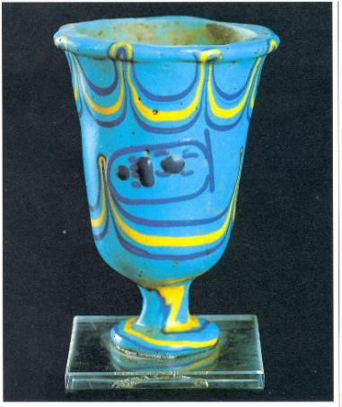
Významné objevy v historii techniky
1500 př.n.l - rozvoj hutnictví, výroba železa, kujné železo. Výroba tkanin a tkacího zařízení – tkalcovský stav.
Egypt:
Další rozvoj matematiky a astronomie, měření času a délky a hmotnosti (jednotka loket deben), vlastní kalendář, vodní a sluneční hodiny, výroba papyru.
Vrchol sklářského umění.

Slide 8
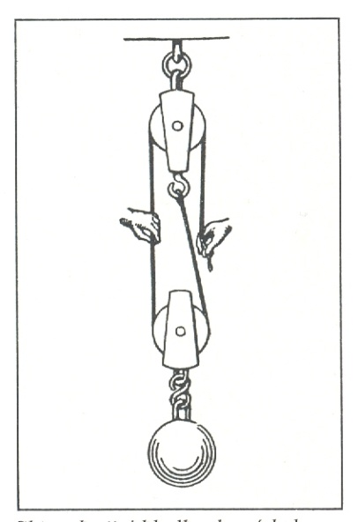
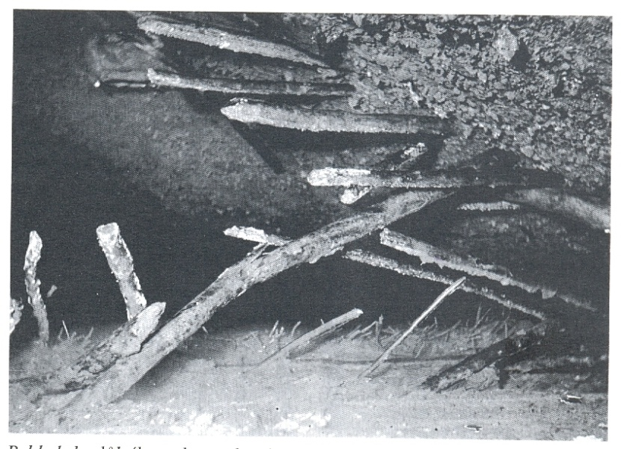
Významné objevy v historii techniky
900 př.n.l. těžba soli v Alpách (solné doly)
Kolem r. 700 př.n.l. vynález kladkostroje.
Po r. 700 př.n.l. rozvoj řemesel Etrusků ve střední Itálii – mistrovské zpracování kovů.
Rozvoj obchodu, barvení látek, opracování kovů a slonoviny 539 př.n.l.

Slide 9
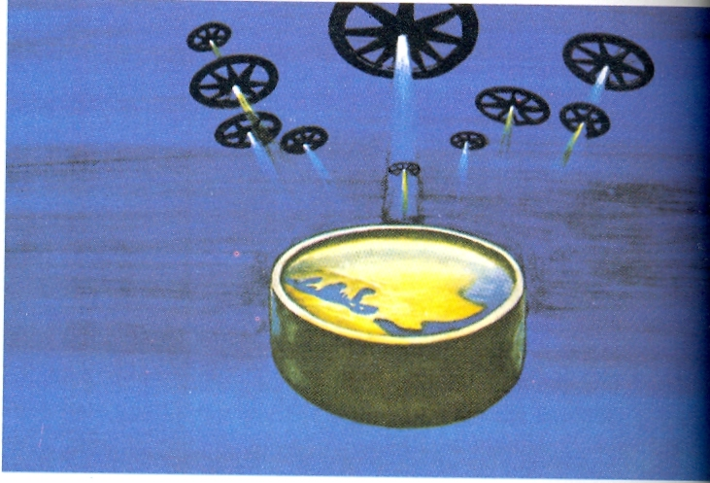
Významné objevy v historii techniky
Řecko:
Kolébka evropské vzdělanosti, hrnčířský kruh 1. tis. př.n.l., stavitelství, filozofie (přítel moudrosti) – Sokrates, Platón, Aristoteles, matematika – geometrie, šroub, ložisko, ozubené soukolí, kladkostroj, hoblík ....
600 př.n.l. Anaximandros a jeho představa země jako plochého válce.

Slide 10
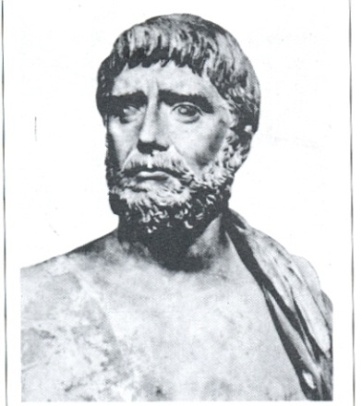
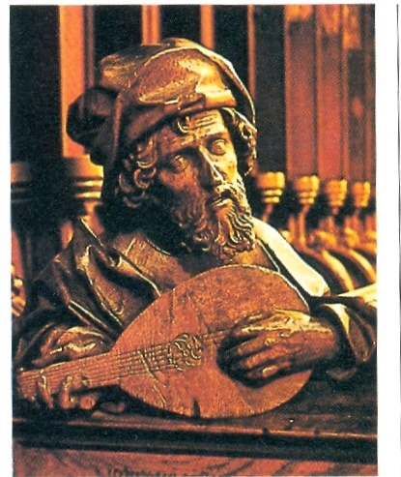
Významné objevy v historii techniky
Thales Milétský (filozof a Státník) a Pythagoras.
Důraz v Řecku kladen především na obchod.
Války jako podnět k technickému rozvoji.
Rozkvět přírodních věd – abstraktní myšlení.

Slide 11
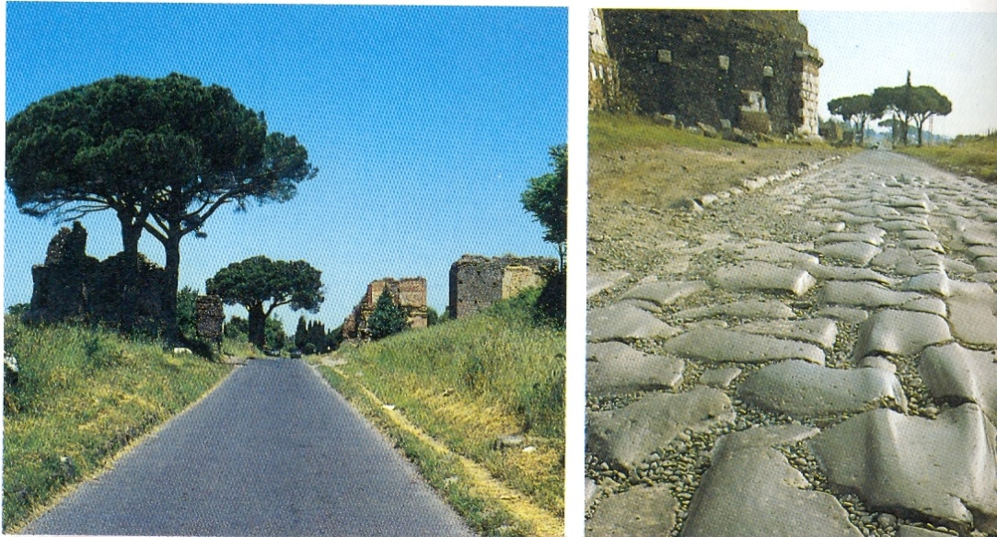
Významné objevy v historii techniky
Řím:
800 př.n.l. nejstarší nálezy, od r.509 př.n.l. nastolena republika.
400 př.n.l. Claudius dal podnět k postavení první zpevněné silnice.
(Řím
-Capua)
Vojsko základ moci, voják ovládal řemesla – uměl sestavovat válečné stroje.
Kanalizace, vodovod, doprava a rozvoj stavitelství.

Slide 12
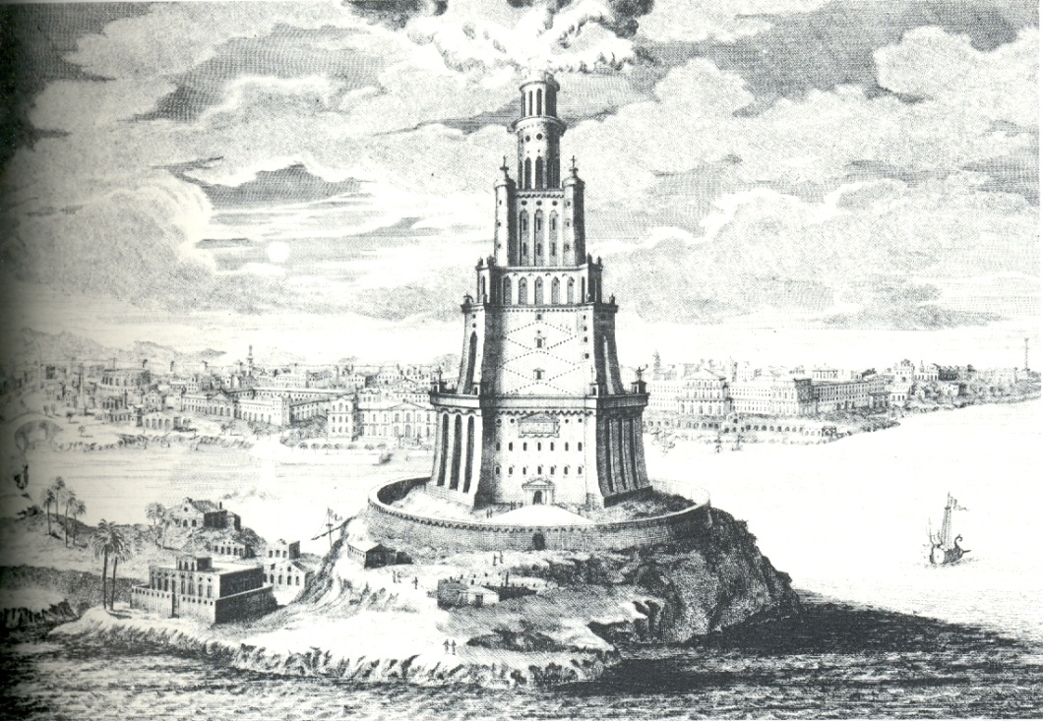
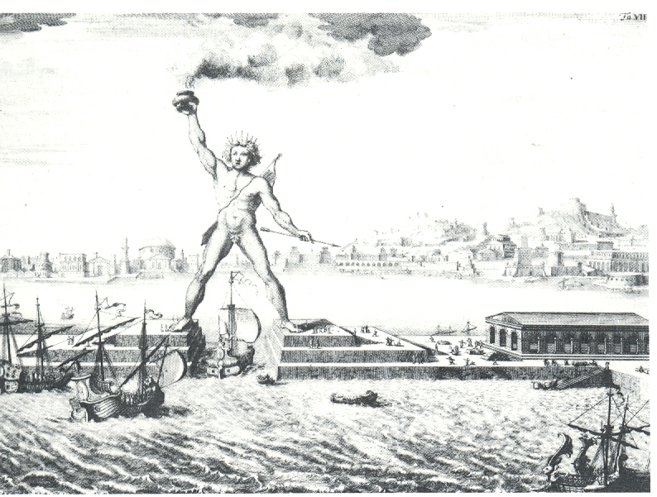
Významné objevy v historii techniky
Dva technické divy světa 290 -280 př.n.l.
Maják na ostrově Faros u Alexandrie.
Kolos Rhodský – 32m vysoká socha sloužící jako námořní znamení.

Slide 13
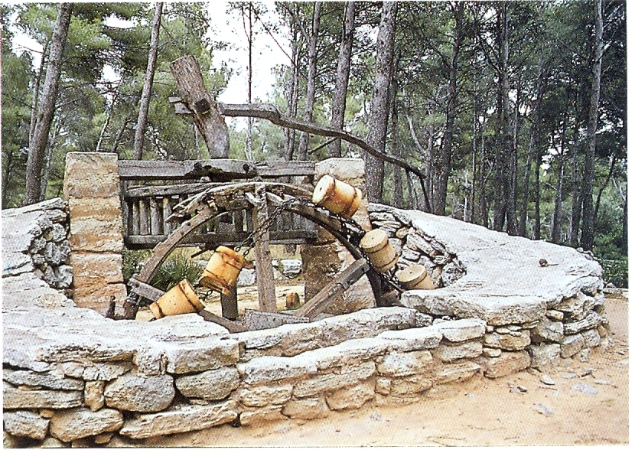
Významné objevy v historii techniky
II. Středověk:
400 n.l. období po rozpadu římského impéria.
Využití vodní a větrné energie ve službě řemesel.
Železo jako hlavní perspektivní materiál.
Kolo k čerpání vody poháněné osly.
700-800 n.l.
Rozvoj architektury
a chemie u
Arabů.

Slide 14

Významné objevy v historii techniky
II. Středověk:
Románské období:
800 n.l. státy středověké Evropy. Církev silně omezovala vědu a technický pokrok.
900 n.l. k pohonu mlýnů využívána větrná energie (Čína a Persie), do Evropy se větrné mlýny dostaly až r.1100.
Technologie malby na skle rozvoj okolo r.999 n.l.

Slide 15
Významné objevy v historii techniky
Rozvoj technických věd – Čína, Persie.
9 stol. - výroba alkoholu destilací (Arabové), objev klikové hřídele a podkovy.
972 n.l. Čína - poprvé použity ohňostrojové rakety.
1040 n.l. Číňan Pi Cheng vynalezl pohyblivé tiskařské litery (knihtisk).
V muslimských zemích používány chladničky (jáma vyplněná ledem k uchování potravin.
1044 n.l. exploze střelného prachu.
V Číně rozvoj hvězdářství – pozorována supernova ve vzdálenosti 4000 s.l. (1054 n.l.)

Slide 16
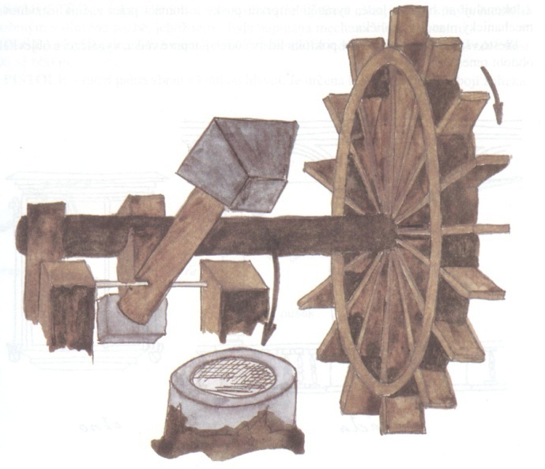
Významné objevy v historii techniky
12. stol. – vodní kola pohánějí
hamry.
V Evropě popsána technologie
Odlévání zvonu (okolo r.1100).
V Evropě mlýn na výrobu cukru
z třtiny.
1190 n.l. v německém Ravensburku zahájen provoz papírnického mlýna. Papír se vyráběl ze stromové kůry, konopí, hadrů a rybářských sítí.
1202 n.l. Leonardo z Pisy uvedl do Evropy indické (arabské) číslice.

Slide 17
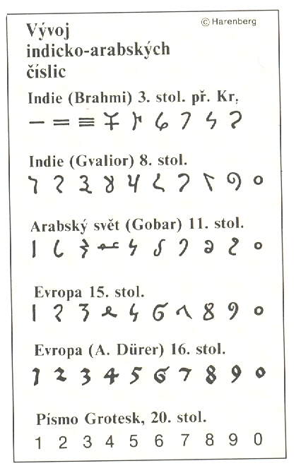
Významné objevy v historii techniky

Slide 18

Významné objevy v historii techniky
Historie výroby papíru.
Ruční papírna – Velké Losiny.
Muzeum papíru.
http://www.muzeumpapiru.cz/

Slide 19
Literární a elektronické zdroje
FRIEDMANN, Zdeněk. Didaktika technické výchovy. Brno: Pedagogická fakulta MU, 2001. 92 s. ISBN 80-210-2641-3.
BRDIČKA, Bořivoj. Role internetu ve vzdělávání :studijní materiál pro učitele snažící se uplatnit moderní technologie ve výuce. Kladno: Aisis, 2003. 122 s. ISBN 8023901060.
PATURI, Felix R. Kronika techniky. 1. vyd. Praha: Fortuna Print, 1993. 651 s.

